Slide 1
Nadzienia do drobiu
Rodzaje i zasady sporządzania

Slide 2
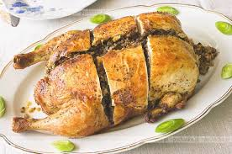
Cel : mięso drobiowe nadziewa się zwiększyć masę wyrobu lub poprawić jego walory smakowe, zapachowe , soczystość.
Nadziewać można drób w całości lub jego elementy.

Slide 3
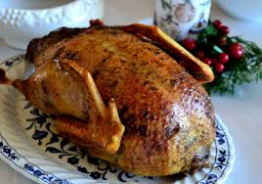
Rodzaj użytego nadzienia oraz sposób zależą od gatunku drobiu. Nadzienie kurczaków, kur, kaczek, i gęsi umieszcza się w jamie brzusznej.
Nie nadziewa się jamy brzusznej drobiu o dużej masie ( np. 8-kilogramowych indyków )gdyż ciepło zbyt wolno przenika i nadzienie nie zdąży się odpowiednio nagrzać.

Slide 4
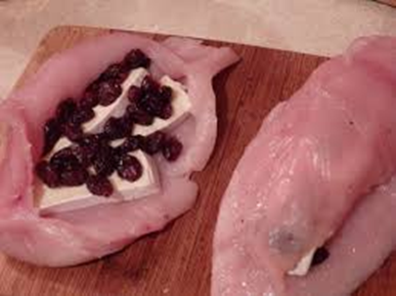
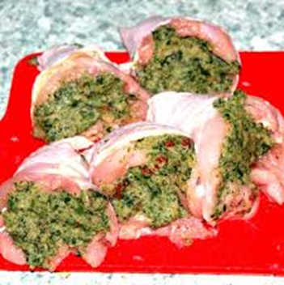
Elementy drobiowe przeznaczane do nadzienia to:
Udka/pałki
Skrzydełka
Szyjki
Należy usunąć z nich kości
Elementem przeznaczonym do nadzienia jest też filet- pierś

Slide 5
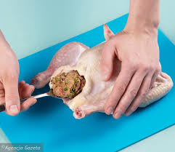
Tuszki nadziewany do ¾ objętości , gdyż w wyniku obkurczania się włókien nadzienie może wydostać się na zewnątrz
Nadzienia przygotowuje się tak samo jak masę mieloną z mięsa zwierząt rzeźnych.
Składniki nadzienia :
Podstawowe
Spulchniająco – sklejające (wiążące)
Smakowe

Slide 6
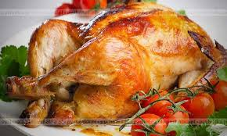
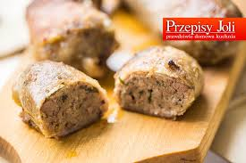
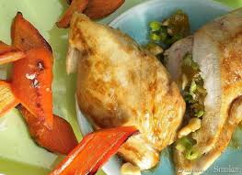
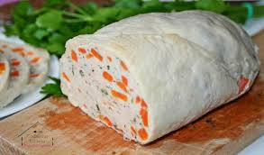
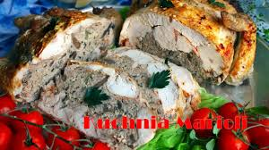

Slide 7
Składniki podstawowe to
Bułka czerstwa moczona , bułka tarta
Gasza gotowana na sypko(krakowska, ryż, gryczana)
Warzywa- kapusta, papryka, oliwki, suszone pomidory, dynia
Owoce – jabłka śliwki, morele, rodzynki, migdały, orzechy
Mięso – cielęcina, masa mielona drobiowa
Składniki wiążące: żółtka utarte z masłem, białka ubite na pianę, śmietanka
Składniki smakowe – sól, pieprz, gałka muszkatołowa, natka, koperek, majeranek, cebula, zioła

Slide 8
Rodzaje nadzień i ich zastosowanie.
Rodzaj nadzienia | Zastosowanie
Słone | kurczaki, indyki, kaczki, ptactwo dzikie
Słodkie | Indyki, kaczki,
owocowe | Kaczki, indyki

Slide 9
Na masy mielone przeznacza się mięso z piersi i ud ze sztuk gorzej umięśnionych, okrawki powstałe przy rozbiorze tuszek i porcjowaniu mięsa.
Odmianą mas mielonych drobiowych jest knel – przygotowany z mięsa mielonego, masła, jaj (żółtka), masła i śmietanki 30% zmiksowanego dokładnie wymieszanego.
Z knelu można przygotować kluseczki, pulpety, budynie oraz wykorzystać jako dekorację

Slide 10
Najpopularniejsze nadzienia do drobiu:
Polskie – czerstwa bułka moczona w mleku, natka, żółtka utarte z masłem, piana z białek , posiekana wątróbka
Z mięsnej masy mielonej - mięso, bułka czerstwa moczona, masło, piana z białek, owoce suszone lub grzyby
Z owoców suszonych –
Z grzybów – pieczarki, borowiki, kurki , trufle
Z duszonego mięsa – mięso, kasza ugotowana na sypko, utarte z masłem żółtko, cebula
Krakowskie – kasza krakowska , żółtko utarte z masłem, piana z białek, koperek

Slide 11
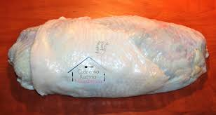
Z drobiu pozbawianego kości – luzowanego sporządza się galantyny.
Galantyna to skóra lub skóra z mięśniami wypełniona nadzieniem, zrolowana i ugotowana.
Z drobiowej masy mielonej przygotowuje się również rolady.
Masa owinięta jest płótno, osznurowana i ugotowana.

Slide 12
